Slide 1
Twórca współczesności
, czyli osiągnięcia Mieczysława wolfke

Slide 2
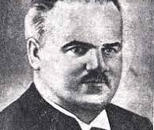
Krótki wstęp
Mieczysław Władysław Wolfke urodził się w Łasku 29 maja 1883 roku. zmarł 4 maja 1947. Był jedynym synem inżyniera drogowego Karola Juliusza Wolfkego oraz Lucyny z Kośmińskich W 1906 roku zawarł związek małżeński ze Stanisławą Winawer. W Zurychu w 1915 roku na świat przeszedł jego syn – Karol wolfke, a w 1918 roku – córka Lucyna. W 1926 roku na świat przyszedł jego drugi syn – Stefan. Po wybuchu wojny Wolfke trafił na pawiak. Aresztowany 10 listopada 1939 roku wraz z synem karolem spędził tydzień w celi numer 49 (Karol pozostał tam trzy tygodnie). W czasie okupacji Mieczysław Wolfke kierował za zgodą okupanta Zakładem Badawczym Fizyki Technicznej, a następnie wykładał w Państwowej Wyższej Szkole Technicznej utworzonej w gmachach politechnicznych. Organizował jednocześnie wsparcie dla potrzeb konspiracji i brał udział w tajnym nauczaniu. W maju 1944 roku zmarła córka Mieczysława – Lucyna Janina Rassalska. W 1944 roku Mieczysław Wolfke zawarł w Krakowie związek małżeński z Krystyną Chądzyńską. 4 maja 1947 roku zmarł nagle w zurychu i został pochowany na tamtejszym cmentarzu .

Slide 3
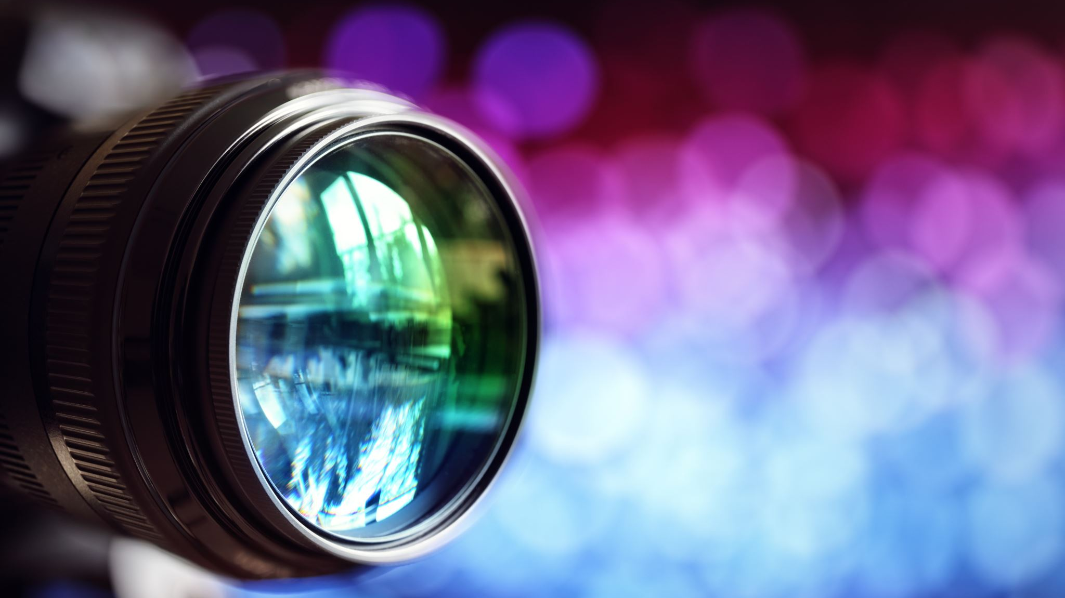
Co wynalazł?
Znamy już jego historie ale co wynalazł? Otóż tak :
telelektroskop, czyli (jak to sam określił) „aparat do widzenia na odległość”
matematyczną teorię przesunięć powierzchniowych na płaszczyźnie.
lampę kadmowo-rtęciową
metodę uzyskiwania obrazów trójwymiarowych
metodę wytwarzania wysokich napięć przy pomocy transformatora Nikola Tesli
dwie odmiany ciekłego helu
magnes do przenoszenia obrazów

Slide 4
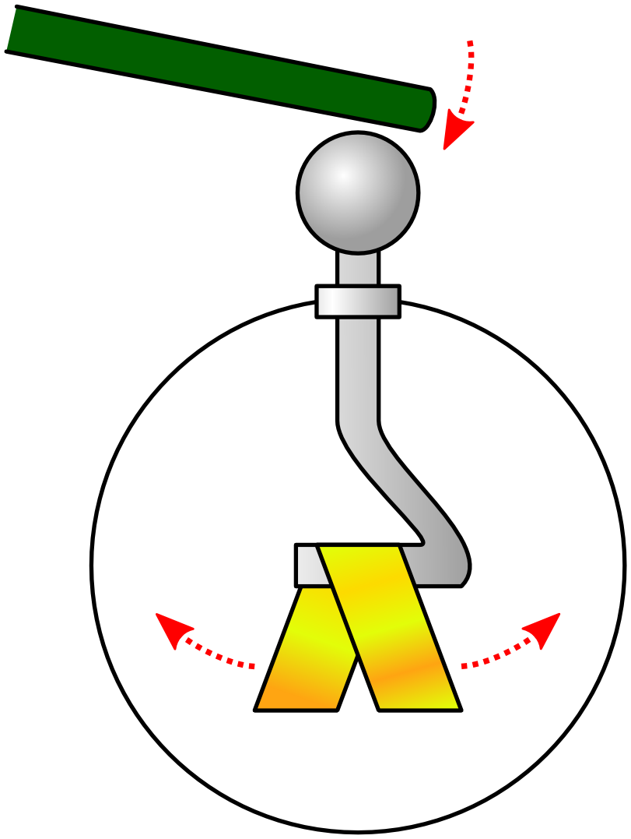
telelektroskop
To aparat do wykrywania ładunku elektrycznego, a właściwie napięcia elektrycznego. Prosty elektroskop listkowy składa się z pionowego, metalowego pręta, na którego końcu są przymocowane przegubowo dwa prostokątne listki z cienkiej i lekkiej folii przewodzącej prąd. wykorzystuje zjawisko odpychania się jednoimiennych ładunków elektrycznych. Przy zetknięciu pręta z obiektem naładowanym elektrycznie część ładunku przepływa z tego obiektu do elektroskopu, listki folii odpychają się, wielkość odchylenia listków zależy od zgromadzonego na nich ładunku.

Slide 5
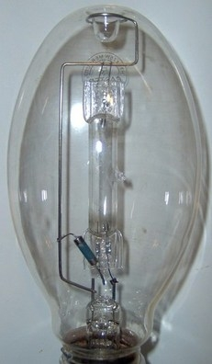
lampa kadmowo-rtęciową
To rodzaj lampy wyładowczej, w której światło powstaje dzięki wyładowanie elektrycznemu w parach rtęci. W odróżnieniu od niskoprężnych lamp rtęciowych zwanych potocznie świetlówkami, w których następuje wyładowanie jarzeniowe, w wysokociśnieniowych lampach rtęciowych zachodzi wyładowanie łukowe.

Slide 6
Jak uzyskać obrazy trójwymiarowe
Efekt trójwymiarowy uzyskiwany jest dzięki stereoskopii, jednej z najstarszych technik obrazowania pozwalającej oddać wrażenie normalnego widzenia przestrzennego. Odwzorowane są tutaj zarówno odległości od obserwatora, głębia sceny oraz przestrzenne ułożenie poszczególnych elementów obrazowanego obiektu lub obiektów.

Slide 7
Jak widzicie Wolfke stworzył bardzo dużo
A Nadal nie powiedziane zostało najważniejsze !

Slide 8
Otóż dał podwaliny pod…

Slide 9
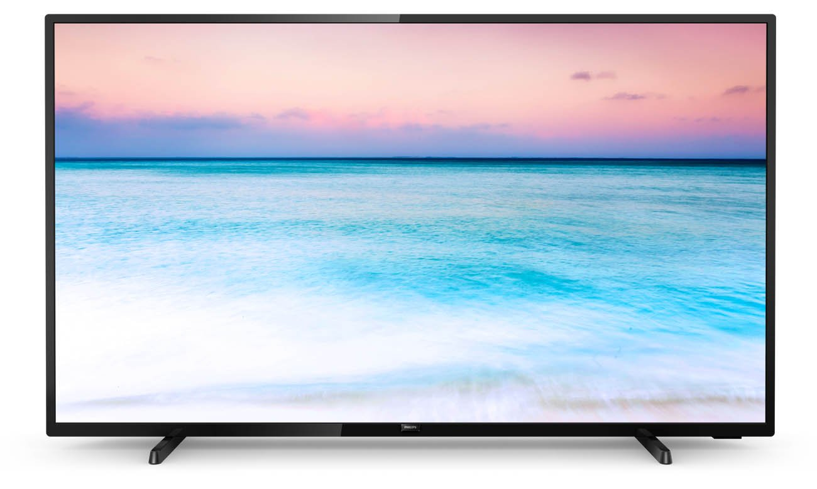
TELEWIZOR !!!

Slide 10
A także…

Slide 11
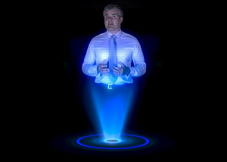
HOLOGRAM!!!

Slide 12
Więc widzicie ,że wolfke zrobił dla nauki
A nie jest wcale taki znany

Slide 13
Mamy nadzieje że podobało
Dziękujemy za poświęcony czas 😁 dowidzenia!

